Slide 1
Вспомни сказку

Slide 3
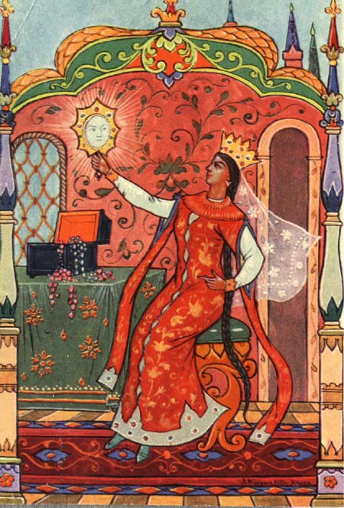

Slide 15
Образ царевны в «Сказке А.С. Пушкина о мёртвой царевне»

Slide 16
Работа с тестом сказки
Найдите в тесте сказки прилагательные, которые помогут нам нарисовать образ царевны. Запишите их в тетрадь.
Как называется художественный приём, который использует А.С.Пушкин в сказке для характеристики главной героини и других образов.

Slide 17
Эпитет – художественное (образное) определение предмета(явления), выраженное преимущественно прилагательными

Slide 18
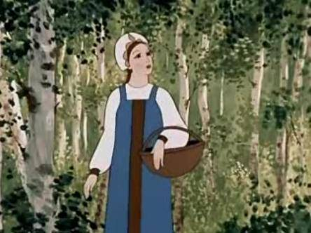
План
1.Представление сказочного персонажа
2. Описание внешности
3. Черты характера
4. Отношение к окружающим.
5. Отношение к герою
окружающих
(Царя, Чернавки, братьев,
Елисея,
злой Царицы, Соколко)
6. Кому герой противопоставлен в сказке?

Slide 19
Выбираем эпиграф
Не все то золото, что блестит. Гордым Бог противится, а смиренным даёт благодать. Родилась пригожа, да по нраву негожа. Хорош ликом, да душа пришита лыком.

Slide 20
Гордым Бог противится, а смиренным даёт благодать.
(пословица)

Slide 21
Работа в парах
Добрая
Нежная
Преданная
Милосердная
Уважительная

Slide 22
Домашнее задание
Вопрос 5 или 7 на стр. 164.
Выучите наизусть один из фрагментов сказки («Королевич Елисей в поисках своей невесты…»…)

